Slide 1




石大卡卡
石大人的一卡通账单
中国石油大学（华东）
汇报人：张艳芳

Slide 2
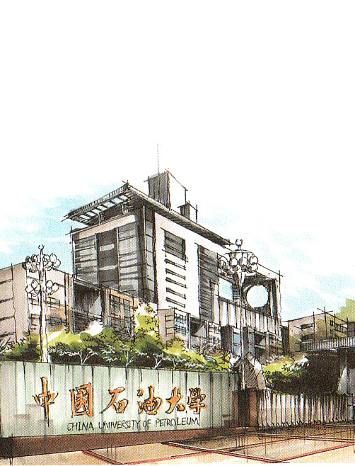
Contents
目录
1
创意来源
2
应用介绍
3
开发介绍
4
未来展望

Slide 3
1
创意来源

Slide 4

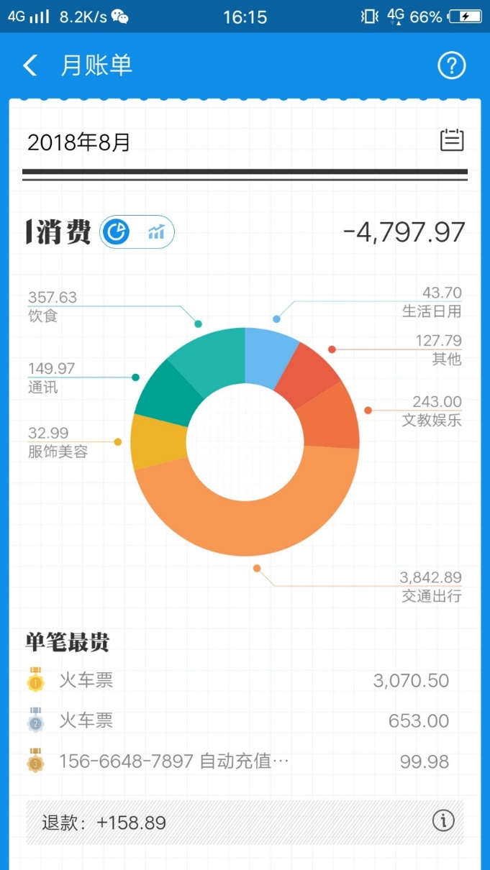
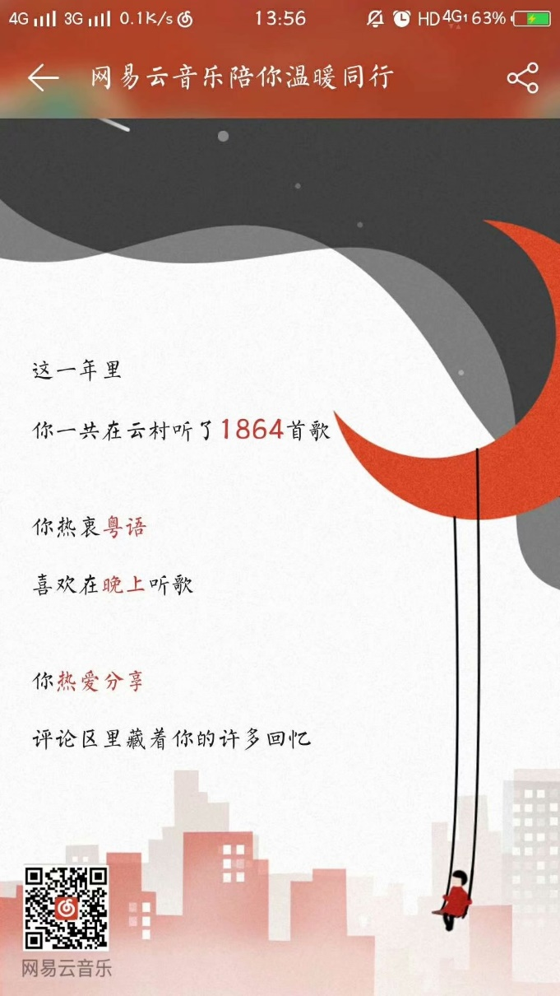

创意来源

Slide 5
2
应用介绍

Slide 6
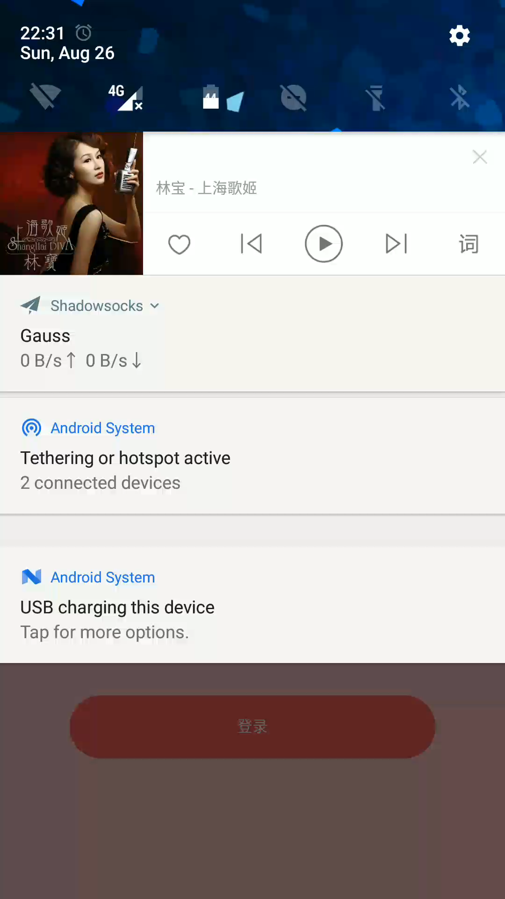
演示视频展示

Slide 7
3
开发介绍

Slide 8

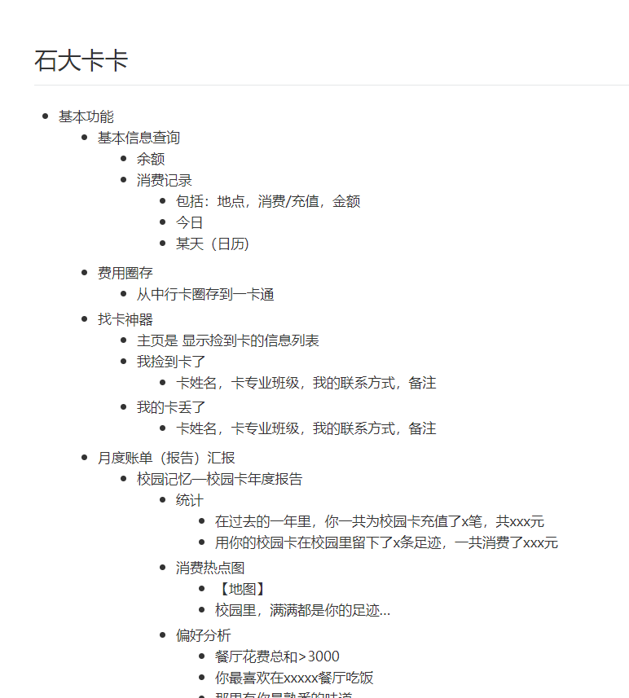




开发介绍
需求分析
UI设计
前后端并行开发
测试
快速原型设计

Slide 9

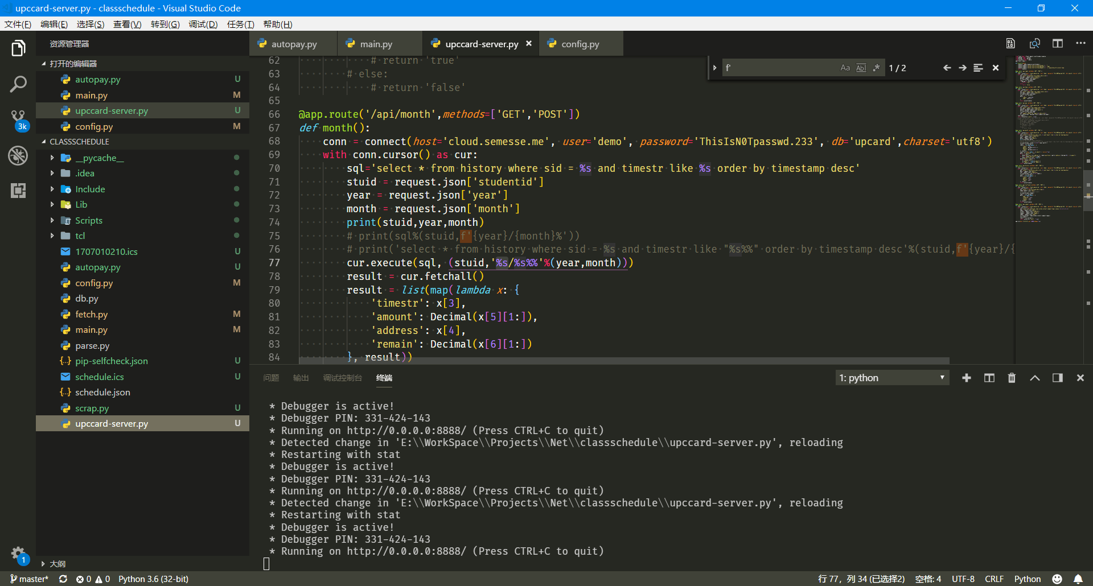
开发介绍-后端
python
Flask
RESTful API

Slide 10
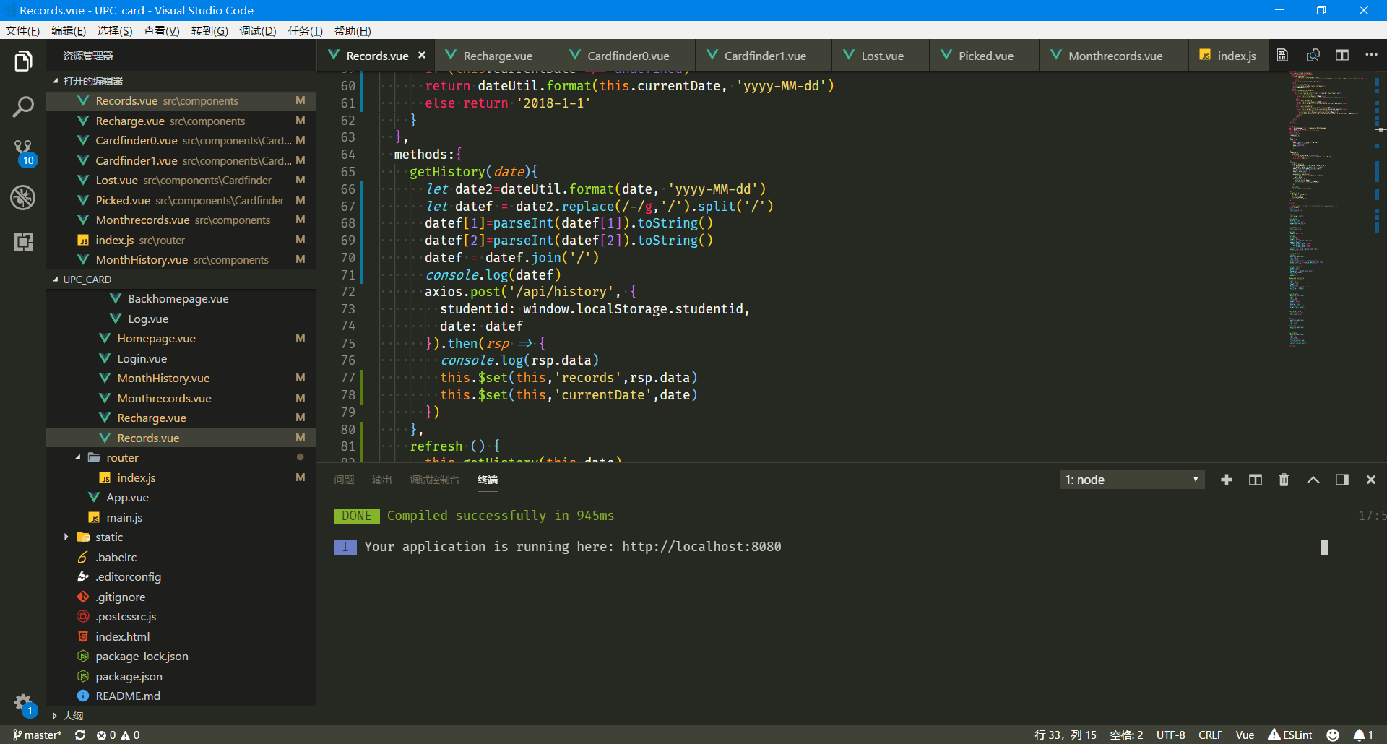
开发介绍-前端
HTML5,CSS3
Vue.js
Anime.js

Slide 11
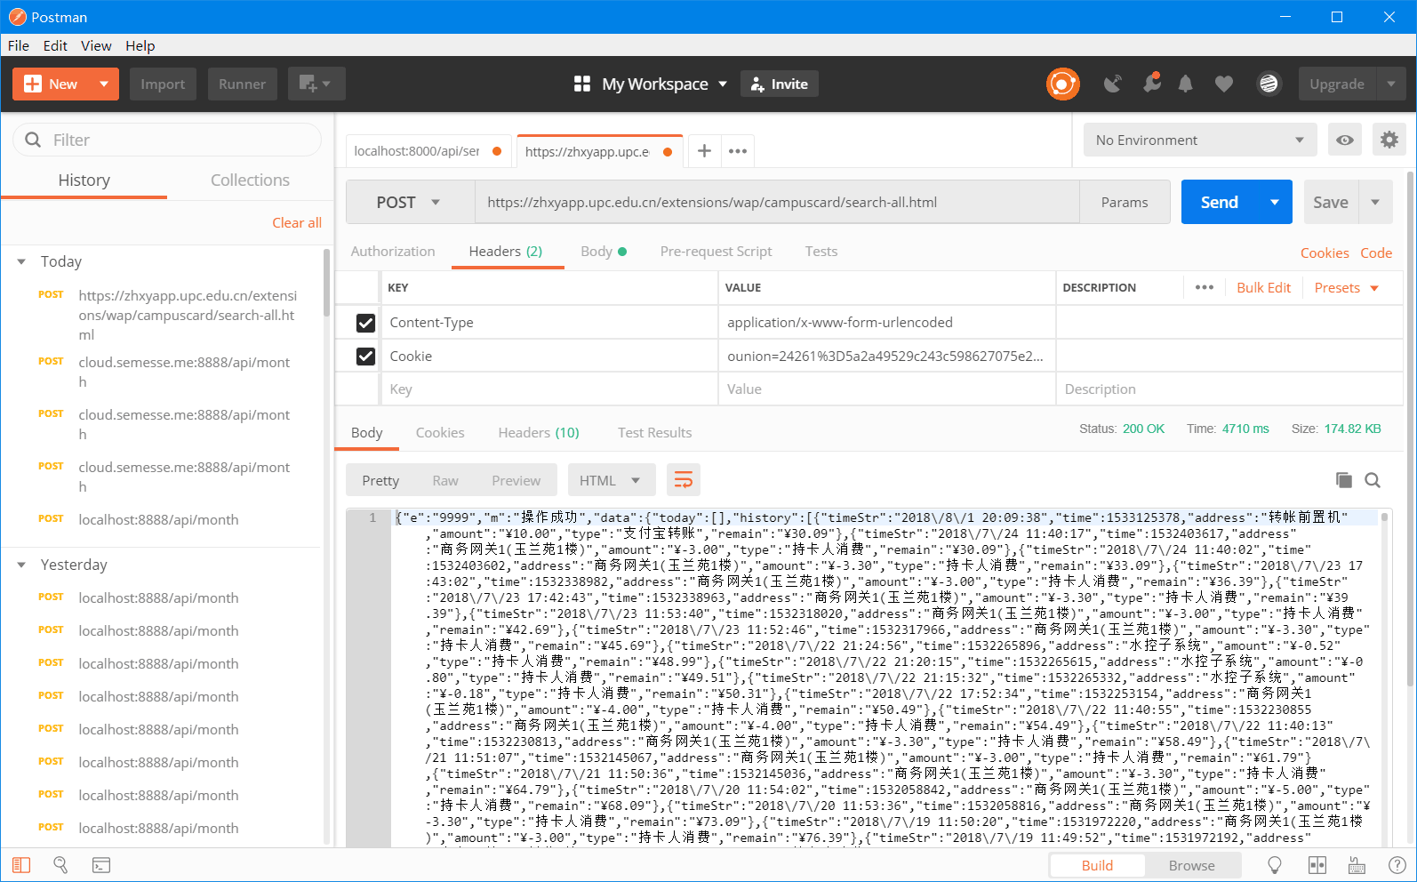
开发介绍-数据
MapReduce

Slide 12
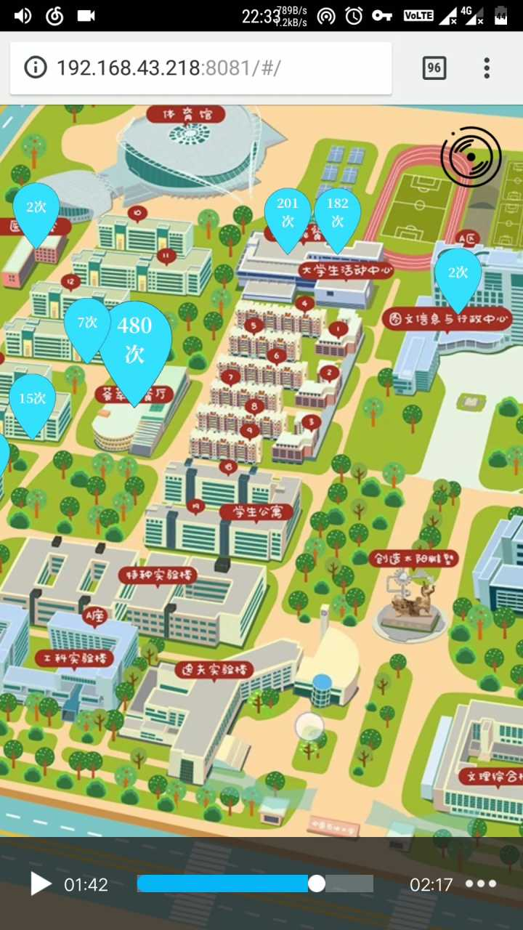
开发介绍-动画
Anime.js
Easing functions
timeline

Slide 13
开发介绍-优化
Webfont技术
WebP图像压缩
localStorage缓存

Slide 14
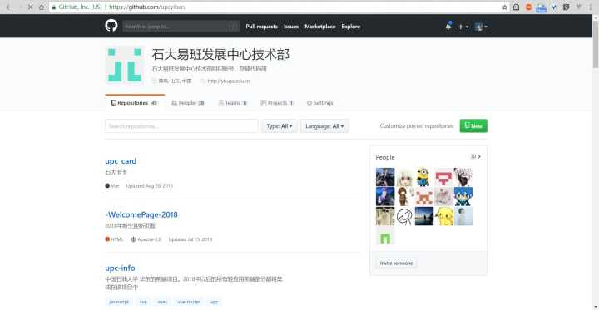
开发介绍-托管
https://github.com/upcyiban/upc_card

Slide 15
4
未来展望

Slide 16
未来展望
食堂排名
资助中心
消费排名
获取更多数据
精准营销
消费习惯

Slide 17
这个时代缺的不是完美的人，缺的是从心里给出的真心，正义，无畏和同情
感谢聆听

